Slide 1


8 La palabra escrita
La palabra hablada implica dramáticamente todos los sentidos

Slide 2

Con la escritura fonética se dio la separación de los sentidos. La escritura tiende a ser una especie de acto separado o especializado, en el que hay poca oportunidad de participación

Slide 3
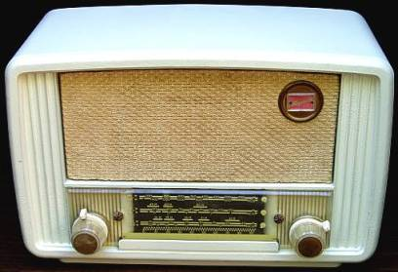
El individuo y la sociedad alfabetizados desarrollan el tremendo poder de actuar en cualquier tema con una considerable objetividad de los sentimientos, sin la implicación emocional que experimentaría un individuo o una sociedad analfabeta.

Slide 4

El lenguaje extiende y amplía al individuo pero también divide sus facultades. La extensión colectiva que es el habla merma su conciencia colectiva o conocimiento intuitivo.

Slide 5

El habla separa a los individuos entre sí, y a la humanidad, del inconsciente cósmico

Slide 6
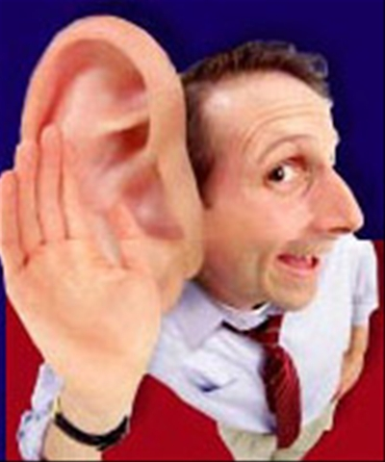
El oído humano puede compararse a un receptor de radio capaz de descifrar las ondas electromagnéticas y restituirlas como sonido, la voz humana puede equipararse al transmisor de radio capaz de traducir el sonido en ondas electromagnéticas

Slide 7
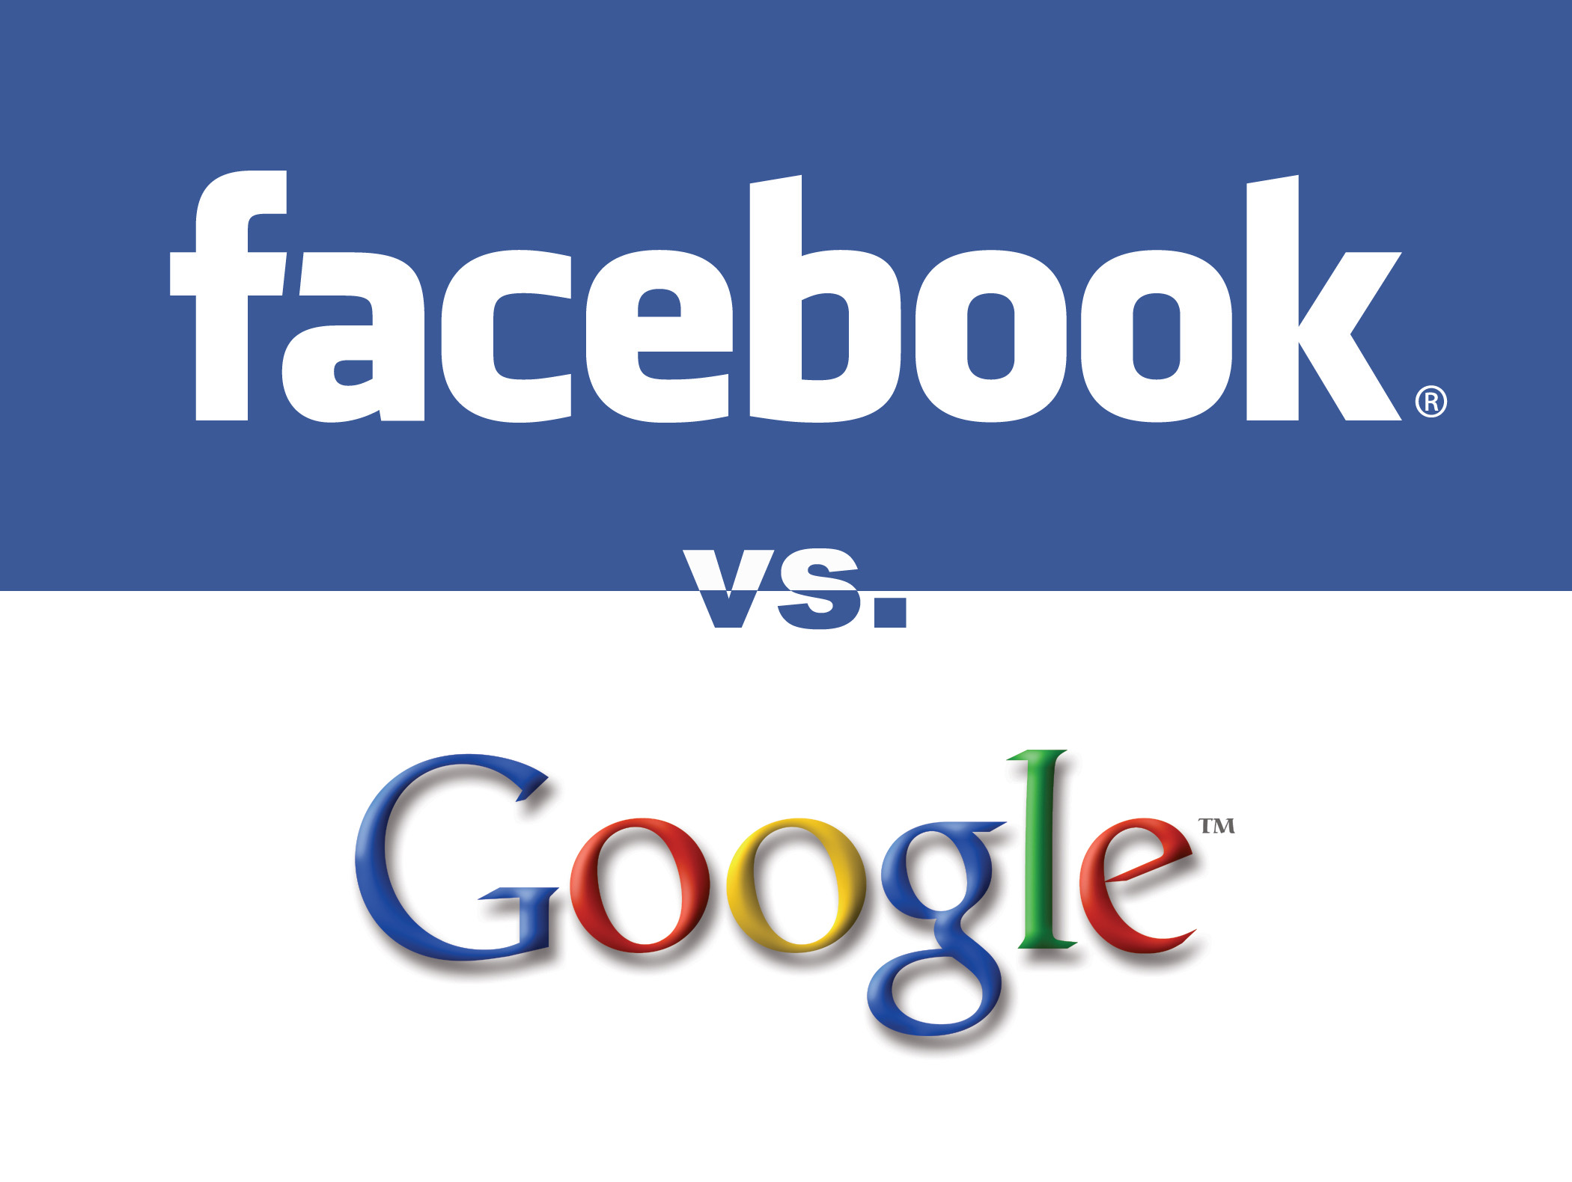
La tecnología eléctrica no necesita palabras. La electricidad señala el camino de una extensión del proceso de la conciencia en sí, a escala mundial, y sin expresión verbal alguna

Slide 8
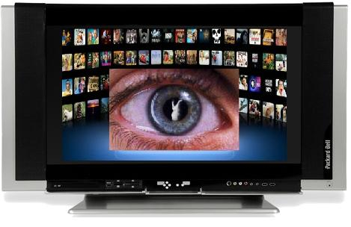
Hoy en día, los ordenadores prometen ser una herramienta de traducción instantánea desde cualquier código o lenguaje a cualquier otro. El ordenador promete, en una palabra, una condición de Pentecostés de comprensión y unidad universales.

Slide 9

El siguiente paso lógico parece ser, no traducir los lenguajes, sino prescindir de ellos a favor de una conciencia cósmica general, que bien podría ser un inconsciente colectivo con el que soñaba Bergson.

